Slide 1
MATEMATIKA
5-sinf
MAVZU: O‘NLI KASRLARNI
KO‘PAYTIRISH VA BO‘LISHGA
DOIR MASALALAR

Slide 2
MISOL
1
4
1
5
,
х
3
6
,
8
4
9
0
+
4
2
4
5
5
0
9
4
0
,

Slide 3
MISOL

Slide 4
MASALA
ekanligi ma’lum bo‘lsa, quyidagi javoblarda vergullarni joylang.
350
0,350=0,35
0,0350=0,035
350
350
3,50=3,5
350
0,350=0,35

Slide 5
HISOBLANG
1) 7,86 · 10 = 78,6
2) 45,24 · 100 = 4524
8,38 ·1000 = 8380
20,7 · 10000 = 207000
0,00152 · 1000 = 1,52
0,092 · 10000=920

Slide 6
HISOBLANG
1) 12,8 · 0,1 = 1,28
2) 32,6 · 0,01 = 0,326
1,42 ·0,001 = 0,00142
820,7 · 0,0001= 0,08207
752 · 0,001 = 0,752
0,98 · 0,001= 0,00098

Slide 7
O‘NLI KASRGA BO‘LISH
12,096 : 2,24 =
= 1209,6 : 224 =
5,4
2 ta raqam
2 ta raqam
1209,6
224
-
1120
5
4
,
896
-
896
0

Slide 8
BO‘LISHNI BAJARING
1,7 : 0,5=
6,993 : 3,33=
12,096 : 1,2=
0,0425 : 0,85=
0,384 : 0,64=
0,6 : 2,4=

Slide 9
HISOBLANG
1) 7,86 : 10 = 0,786
552,4 : 100 = 5,524
3,48 : 1000 = 0,00348
90,7 : 10000 = 0,00907
159 : 1000 = 0,159
0,136 : 10000=0,0000136

Slide 10
HISOBLANG
1) 32,8 : 0,1 = 328
2) 51,6 : 0,01 = 5160
64,9 : 0,001 = 64900
0,7503 : 0,0001= 7503
928 : 0,001 = 928000
0,064 : 0,001= 64

Slide 11
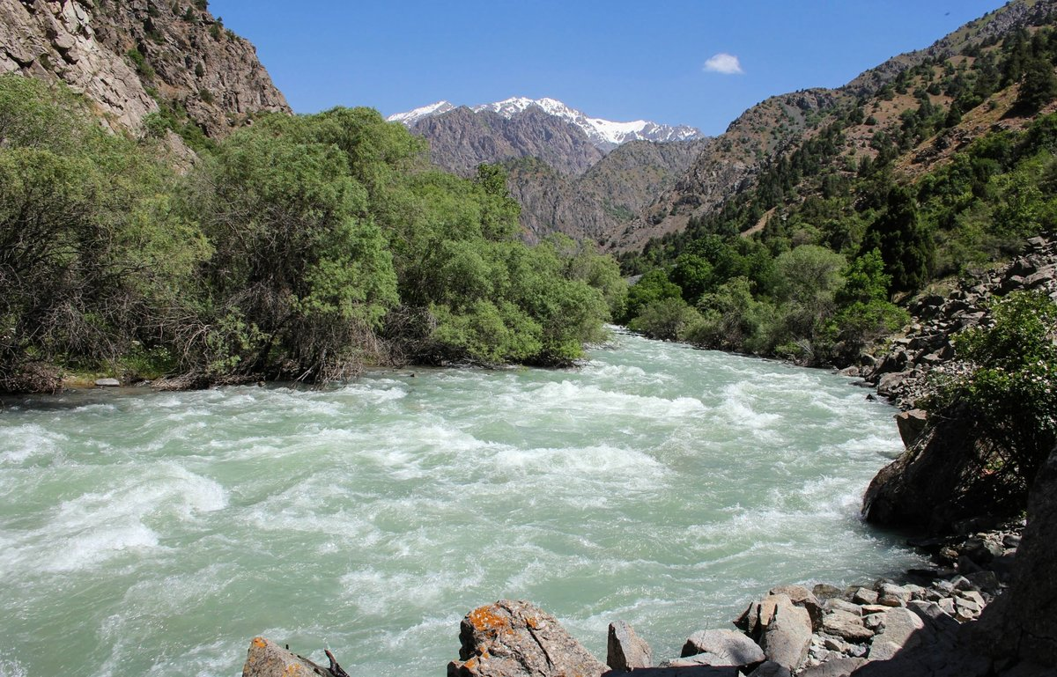
MASALA
O‘zbekistondagi Sherobod daryosining o‘rtacha ko‘p yillik suv sarfi sekundiga 7,5 m³, Surxondaryoniki undan 9,36 marta, To‘polon daryosiniki esa 7,28 marta ko‘p. Uchala daryoning umumiy o‘rtacha ko‘p yillik suv sarfi sekundiga necha kub metr?

Slide 12
YECHISH
1) 9,36
2) 7,28
3) 70,2
x
x
7,5
7,5
+
54,6
4680
3640
+
+
7,5
6552
5096
132,3
70,200
54,600
Javob: 132,3 m³

Slide 13
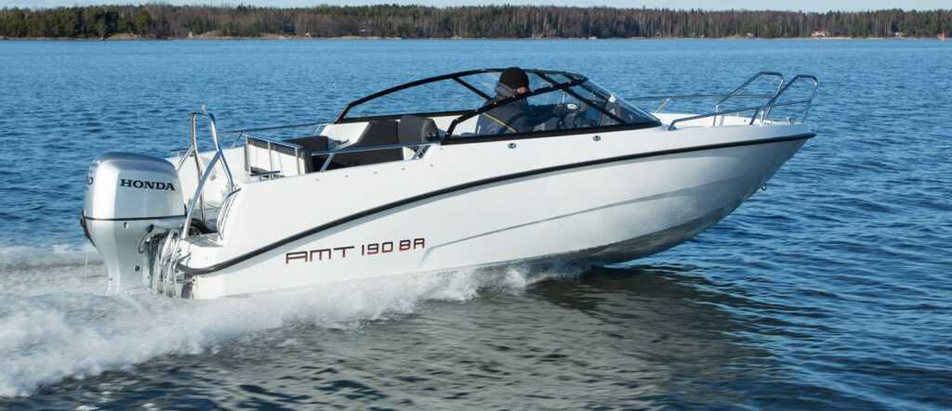
MASALA
Katerning o‘z tezligi 28,5 km/soat, daryo oqimining tezligi 1,4 km/soat. Kater oldin 0,8 soat ko‘l bo‘ylab, so‘ng 6,5 soat daryo oqimiga qarshi suzdi. Bu vaqt ichida kater qancha yo‘l bosgan?

Slide 14
YECHISH
O‘z tezligi – 28,5 km/soat, oqim tezligi – 1,4 km/soat, ko‘lda - 0,8 soat, oqimga qarshi – 6,5 soat
Jami masofa - ? km
Yechish:
1) 28,5 · 0,8 = 22,8 (km)
2) 28,5 – 1,4 =27,1(km/soat)
3) 27,1· 6,5 = 176,15 (km)
4) 22,8 + 176,15 = 198,95 (km)
Javob: 198,95 km

Slide 15
Maktab o‘quvchilarini shahardan tashqariga ekskursiyaga olib borish uchun avtobus yo‘lga chiqdi. Agar masofa 333,9 km, vaqt esa 4,2 soat bo‘lsa, belgilangan joyga vaqtida yetib borish uchun avtobus qanday tezlikda harakatlanishi kerak?
MASALA

Slide 16
333,9 : 4,2 = 79,5 (km/soat)
YECHISH
v = S : t
Javob: Avtobus 79,5 km/soat tezlik bilan harakatlanishi kerak.
Notes:
Учитель предлагает вернуться к решению первоначальной задачи. После того, как задача решена, дети проверяют решение.

Slide 17
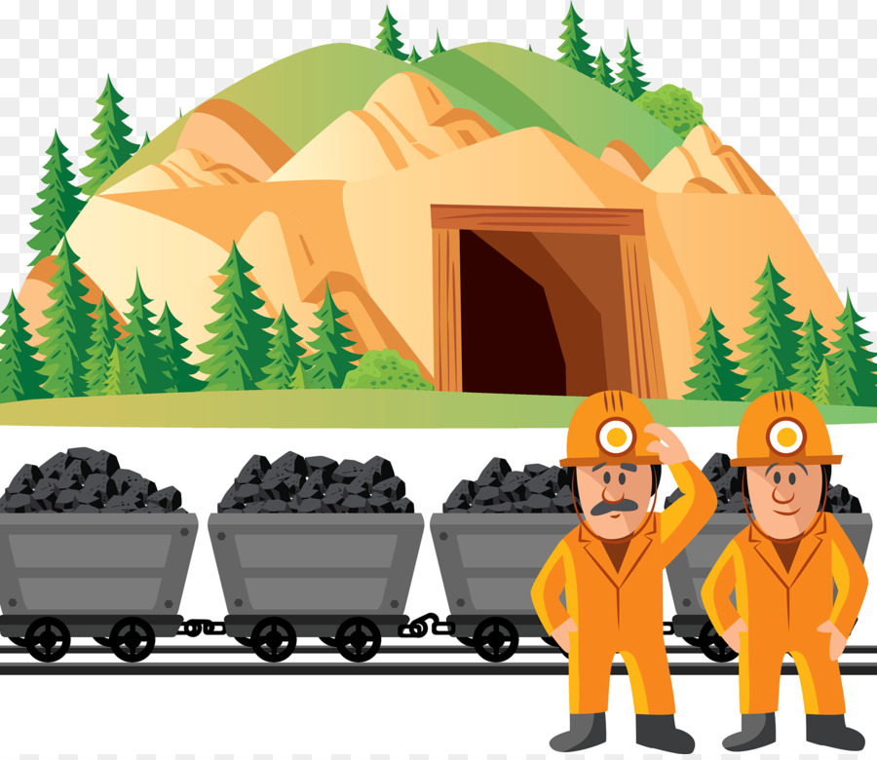
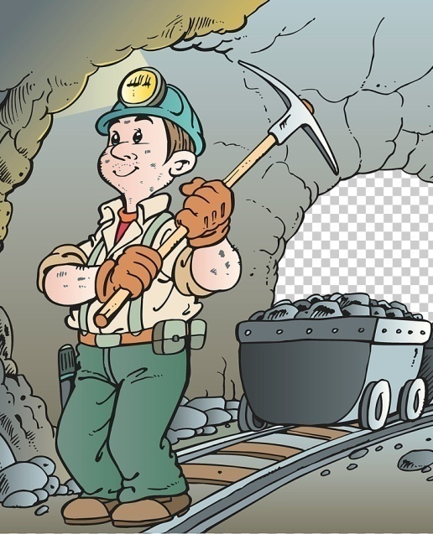
MASALA
Konchilarning birinchi brigadasi 2302,3 t ko‘mir qazib oldi. Ikkinchi brigada birinchisidan 1,4 marta ko‘p, uchinchisi esa ikkinchisidan 532,6 t kam ko‘mir qazib oldi. Uchala brigada qancha ko‘mir qazib olgan?

Slide 18
MUSTAQIL BAJARISH UCHUN TOPSHIRIQLAR:
Darslikdagi 717-, 718-, 719-, 720-, 721- masalalarni yechish. (138- bet)

